Slide 1
«Чудесный мир насекомых»
Выполнила воспитатель
МКОУ НШ ДС «Радуга»
Парнус Ирина Сергеевна

Slide 2
Цели и задачи:
Цель :
Закрепление представлений детей о насекомых.
Задачи:
Закрепить обобщающее понятие «Насекомые»;
Расширить знание детей о видах насекомых;
Закреплять знания детей об основных частях насекомых;
Учить употреблять предлоги «в», «на», «под»;
Учить звукоподражанию;
Закреплять навыки рисования предметов округлой формы.

Slide 3
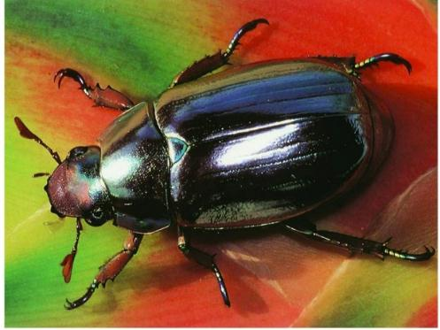
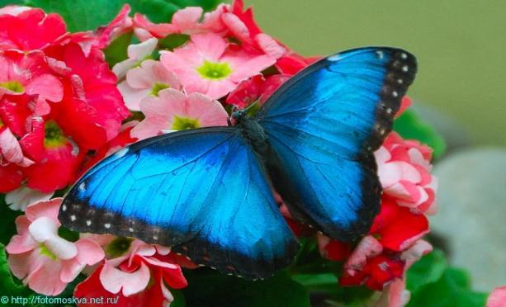
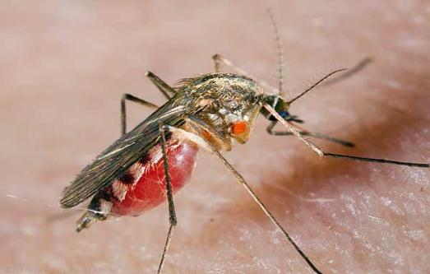
Насекомые.
Насекомые живут везде пустынях и тропиках, в тайге.

Slide 4
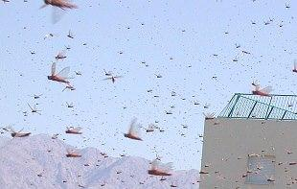
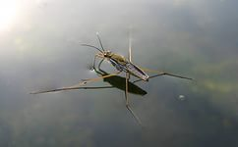
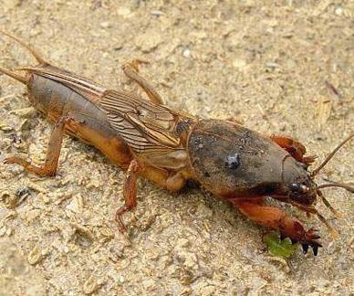
Насекомые обитают во всех средах - в воздухе, на земле и в воде.

Slide 5
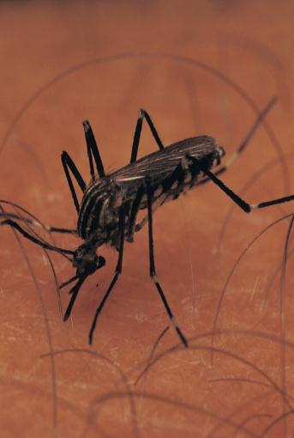
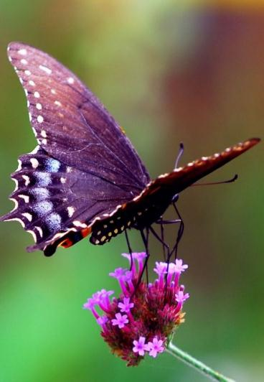
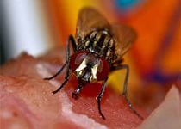
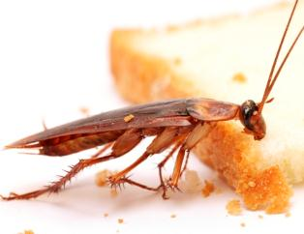
Питание насекомых.
Чем только не питаются насекомые! Бабочки - нектаром цветов, тараканы - хлебом, мухи - мясом, комары – кровью.

Slide 6
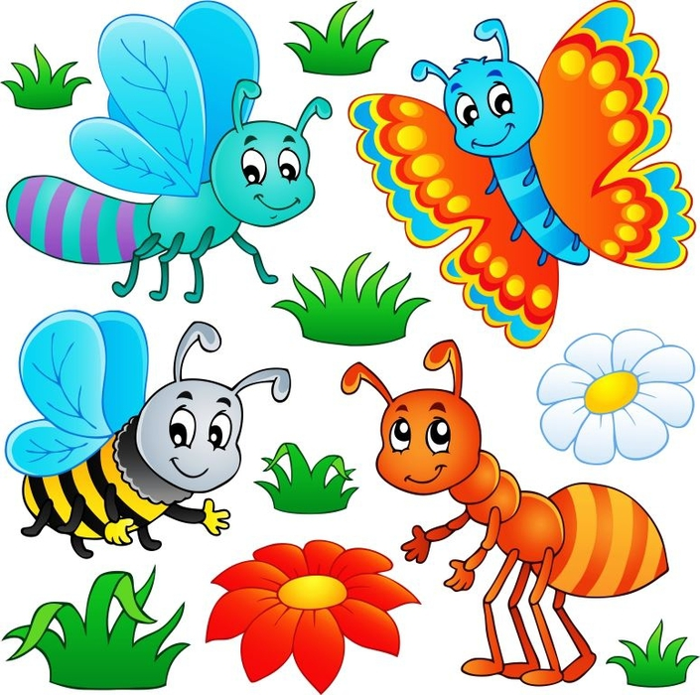
Физкультминутка
«Бабочка»
Спал цветок и вдруг проснулся, (Туловище вправо, влево.)
Больше спать не захотел, (Туловище вперед, назад.)
Шевельнулся, потянулся, (Руки вверх, потянуться.)
Взвился вверх и полетел. (Руки вверх, вправо, влево.)
Солнце утром лишь проснется,
Бабочка кружит и вьется. (Покружиться.)

Slide 7
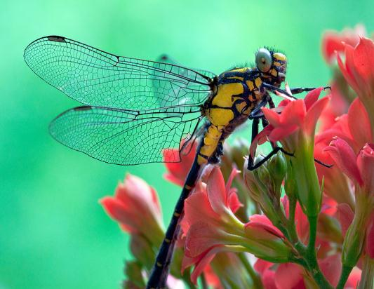
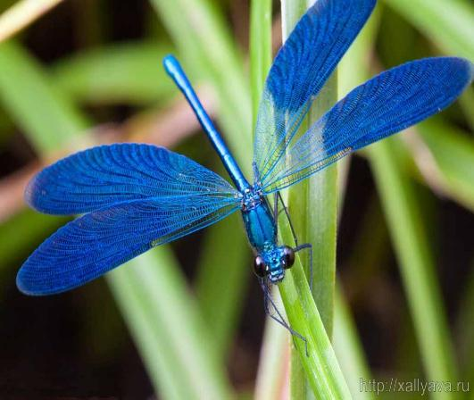
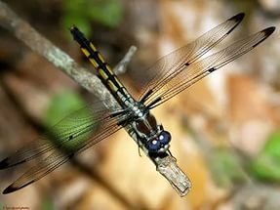
Стрекоза
Голубой аэропланчик сел на жёлтый одуванчик?

Slide 8
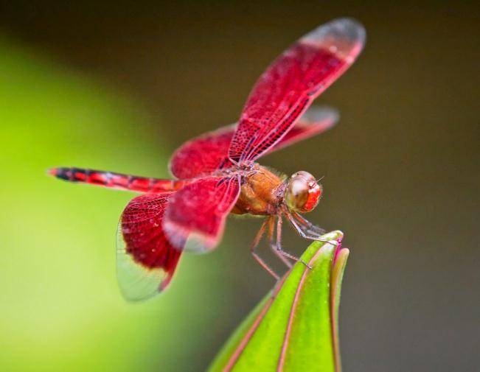
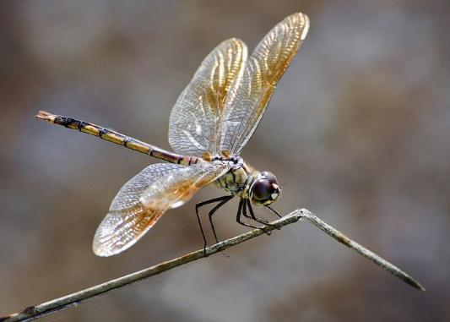
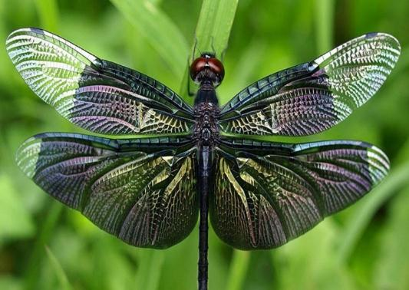
Самые прожорливые хищники планеты. Их добыча по весу в несколько раз больше самого насекомого. Очень быстро летают. У стрекоз по тридцать тысяч глазков, слепленных вместе с каждой стороны. Верхние глазки различают только чёрные и белые цвета, а нижние - все остальные.

Slide 9
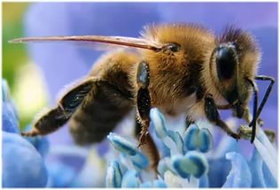
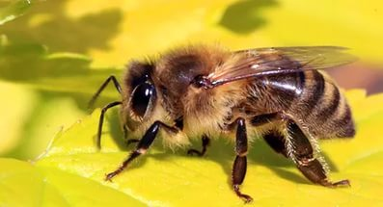
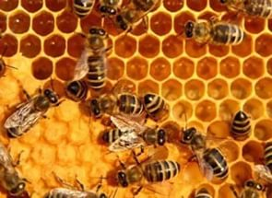
Пчела
Домовитая хозяйка
Полетает над лужайкой,
Похлопочет над цветком
Он поделится медком.
Пчела проносит в улей нектар, из которого она делает мёд. А в качестве строительного материала использует воск, выделяемый железами на брюшке, и прополис ( пчелиный клей), который насекомые добывают из почек растений.

Slide 10
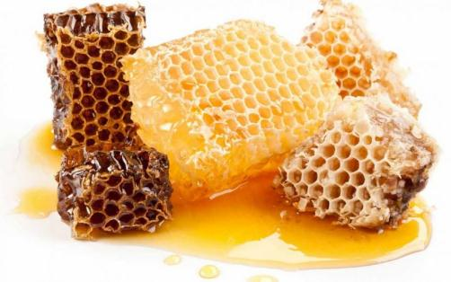
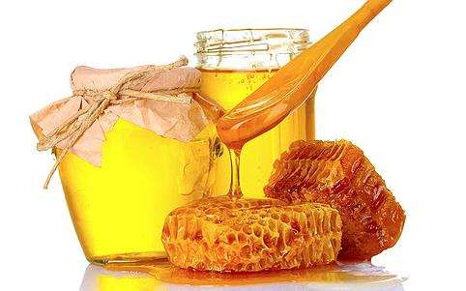
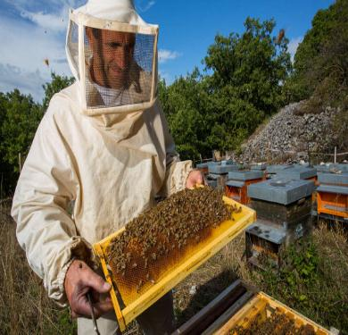
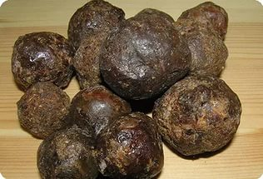
Человек разводит пчел и пользуется результатом их труда – медом.

Slide 11
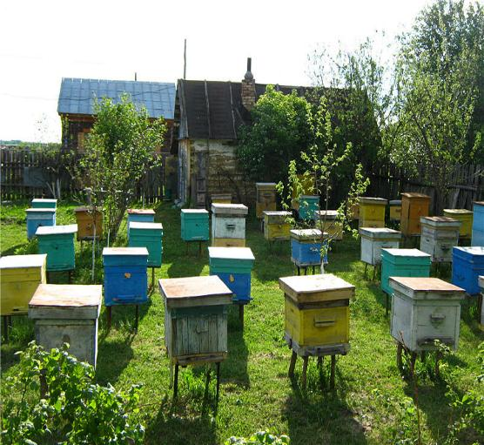
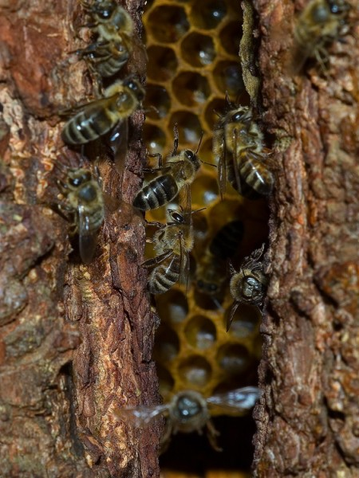
Дикие пчелы строят гнезда на деревьях.
Домашние пчелы живут в ульях.

Slide 12
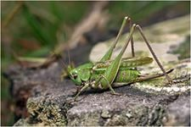
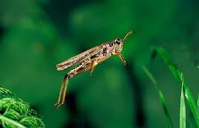
Кузнечик
С ветки на тропинку, С травинки на травинку Прыгает пружинка — Зелёненькая спинка.
Они «поют» при помощи крыльев и у всех «уши» на передних ногах. Все кузнечики хорошо прыгают, отталкиваясь ногами, спускаются медленно с помощью крыльев.

Slide 13
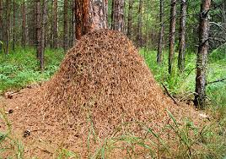
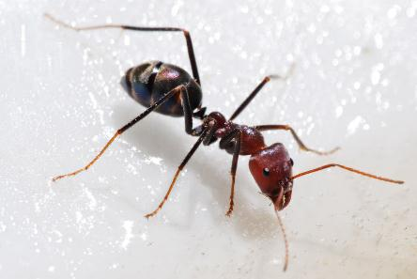
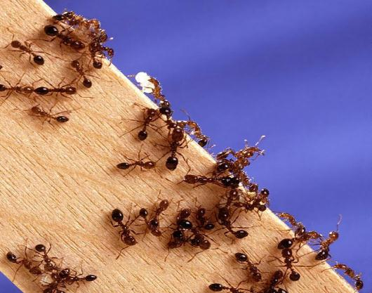
Муравьи
В лесу у пня суетня, беготня: Народ рабочий целый день хлопочет.
Муравьи живут везде, от городских квартир до Антарктиды. Муравьи практически всеядны.

Slide 15
Чего не хватает бабочке? Бабочке не хватает крылышек. А на какие геометрические фигуру похожи крылышки? Крылышки похожи на круг и овал. Давайте вместе с вами нарисуем крылышки для нашей бабочки.

Slide 16
Планируемые результаты
Умеют по словесному указанию воспитателя находить подвид насекомых ;
Умеет рисовать недостающие предметы круглой и овальной формы;
Умеет распределять разные виды насекомых по месту нахождения

